Slide 1
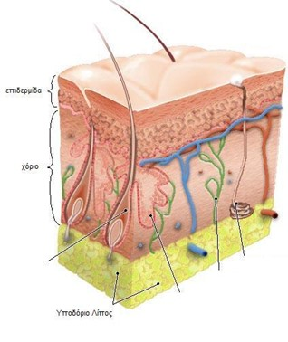
Η επιδερμίδα
Είναι η εξωτερική λεπτή προστατευτική στιβάδα του δέρματος των ζώων και του ανθρώπου.
https://player.slideplayer.gr/16/4870046/data/images/img1.jpg

Slide 2
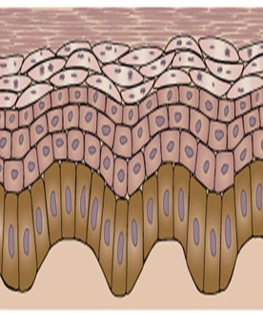
Οι στιβάδες της επιδερμίδας είναι:
Η Βασική ή μητρική
Η Μαλπιγιανή ή ακανθωτή
Η Κοκκώδης ή κοκκιώδης
Η Διαυγής (παλάμες - πέλματα)
Η Κεράτινη
Κεράτινη
στιβάδα
Διαυγής
στιβάδα
Κοκκώδης
στιβάδα
Ακανθωτή
στιβάδα
Βασική στιβάδα
Βασική μεμβράνη
https://player.slideplayer.gr/11/3095276/data/images/img11.jpg

Slide 3
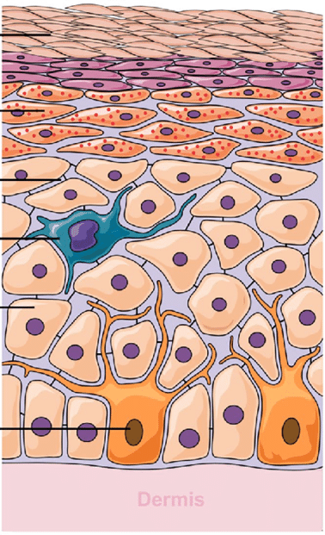
Η επιδερμίδα αποτελείται:
κυρίως από επίπεδα νεκρά κερατινοκύτταρα
Περιλαμβάνει επίσης:
Μελανινοκύτταρα (υπεύθυνα για το χρώμα του δέρματος)
Κύτταρα Langerhans (συμμετέχουν στην άμυνα του οργανισμού)
Κύτταρα Merkel (νευρικά κύτταρα)
Νεκρά κερατινοκύτταρα
Κύτταρα Langherhans
Κερατινοκύτταρα
Μελανινοκύτταρα
https://www.researchgate.net/publication/348644834/figure/fig3/AS:985826624303105@1612050791904/Schematic-representation-of-epidermis-layer-of-human-skin.png

Slide 4
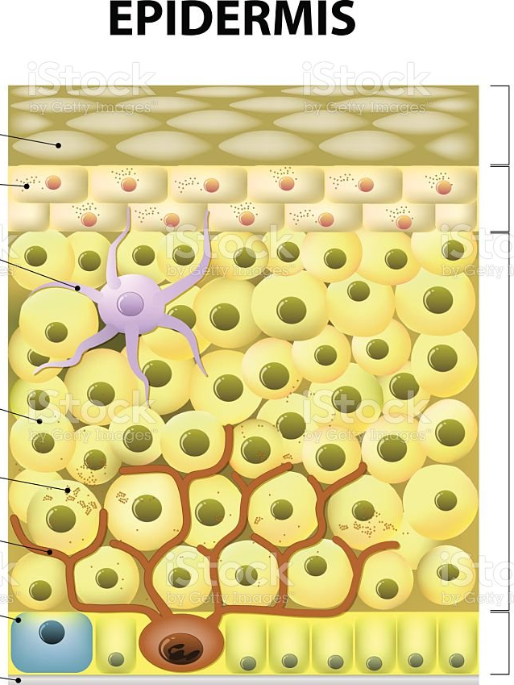
Η επιδερμίδα:
Στερείται αγγείων
Η θρέψη των κυττάρων της επιδερμίδας γίνεται μέσω των τριχοειδών αγγείων του χορίου δια μέσου της βασικής μεμβράνης.
Η βασική μεμβράνη:
Προσφέρει μηχανική ανθεκτικότητα και σταθερή σύνδεση με το υποκείμενο χόριο.
Παίζει σημαντικό ρόλο στην ανταλλαγή ουσιών μεταξύ χορίου και επιδερμίδας.
Κύτταρα Merkel
Βασική μεμβράνη
Βασική στιβάδα
https://www.istockphoto.com/it/vettoriale/cella-nellepidermide-gm535022805-56902724

Slide 5
Η διαδικασία της κερατινοποίησης είναι:
Η γέννηση των κερατινοκυττάρων στη βασική στιβάδα.
Η διαφοροποίηση τους και η μετανάστευση τους από την βασική στη μαλπιγιανή και έπειτα στην κοκκώδη στιβάδα.
Τέλος η αποβολή τους από την κεράτινη.
Ο χρόνος που διαρκεί αυτή η διαδικασία είναι περίπου 28-30 ημέρες.

Slide 6
ΠΗΓΕΣ
http://ebooks.edu.gr/ebooks/v/pdf/8547/4602/24-0582-01_Sygchroni-Aisthitiki_G-EPAL_Vivlio-Mathiti/
file:///C:/Users/user/Desktop/24-0417_Dermatologia_G-EPAL_Vivlio-Mathiti.pdf
http://physiology.med.uoa.gr/fileadmin/physiology.med.uoa.gr/uploads/Parousiaseis/Antoniou/1.pdf
ΕΙΚΟΝΕΣ
https://player.slideplayer.gr/16/4870046/data/images/img1.jpg
https://player.slideplayer.gr/11/3095276/data/images/img11.jpg
https://www.researchgate.net/publication/348644834/figure/fig3/AS:985826624303105@1612050791904/Schematic-representation-of-epidermis-layer-of-human-skin.png
https://www.istockphoto.com/it/vettoriale/cella-nellepidermide-gm535022805-56902724

